Slide 1
加速器第一组分组报告总结 张玉亮 2018年9月13日
CSNS首届年会 广东，惠州

Slide 2
主 要 内 容
第一分组基本情况
各系统运行总结及工作计划
讨论的主要问题
2

Slide 3
第一分组基本情况
物理系统
前端系统
直线射频系统
束测系统
控制系统
环高频系统
束流扩展应用系统
第一分组包含七个系统，共进行了八个总结报告。
3

Slide 4
各系统总结及计划-前端系统
离子源
离子源在25Hz重复频率工作时，由于铯沉积在电极而导致的打火基本没发生，离子源工作占空比越高，稳定性越好。
离子源的出口流强为20-40mA，可满足未来打靶功率升级要求。
离子源的更换时间进一步缩短，并能确保更换每一个放电室都能正常工作。
RF离子源点火触发成功、等离子体起弧成功。
RFQ打火问题
在LEBT处的切束对RFQ电极的损伤，在目前的20kW打靶功率运行中得到了解决，更高打靶功率升级的需求，需进一步的运行观察，有必要的话要对切束电源进行改进---正负切换输出。
4
4

Slide 5
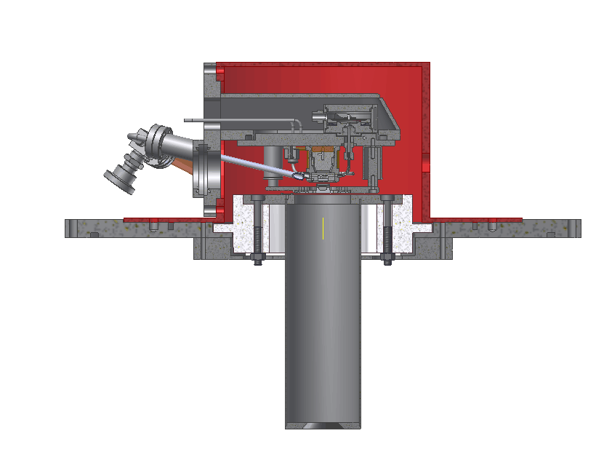
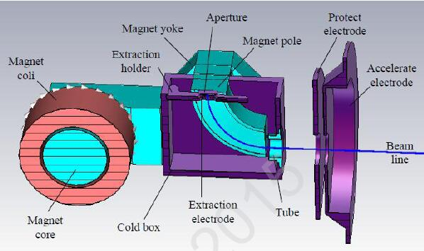
各系统总结及计划-前端系统
未来计划
对潘宁离子源开展优化工作，通过去除离子源偏转铁，保留束流引出过程中的空间电荷效应，减少束流发射度的增长。
去偏转铁改进
2. RF离子源出束及稳定运行
5
5

Slide 6
各系统总结及计划-直线射频系统
国际上首次将4616型电子管应用在324MHz频率点并成功用于驱动RFQ加速器，节省了工程建造经费，但由于电子管的工艺质量的下降可能会带来稳定性问题。
固态放大器射频功率源完全满足调束需求，运行稳定可靠、零故障。
除速调管以外，速调管功率源的其他部分完全自主研制，其关键设备—调制器的高压固态开关工艺问题全部掌握，运行基本稳定可靠。
克服了重重困难，项目组花费了近三年的时间解决了美国CPI速调管的故障问题。
6
6

Slide 7
各系统总结及计划-束测系统
各子系统总体运行稳定可靠。2018暑期检修工作基本完成，已为下阶段调束做好准备。
加强各探测器系统数据挖掘能力，全力配合调束
直线、环壁电流信号
直线段CT，探索探测H⁺可能性
24米段BLM，区分真实束流损失和靶上反冲射线
上层软件持续改进升级，提高工作稳定性
新探测器研制
新需求：注入区Dump线
新手段：束长仪、电子束扫描仪、IPM等
7
7

Slide 8
各系统总结及计划-控制系统
控制系统总体运行稳定可靠，故障率很低。
Key power supplies
Fault and Status
Other inputs
Interlock
Interlock
MPS Main A
RMS
MPS Main B
Beam Off
Beam Off
Interlock
Interlock
FPS
IS Control
Stop Beam
Stop Beam
改进后的CSNS机器保护系统
8
8

Slide 9
各系统总结及计划-控制系统
PPS
Fault
Fault
Interlock
Interlock
MPS Main A
RMS
MPS Main B
Beam Off
/RST
Beam Off
/RST
RST
Interlock
Interlock
FPS
IS Timing
Stop Beam
RFQ LLRF
IS Control
Stop Beam
CSNS各保护系统之间信息交互示意图
9
9

Slide 10
各系统总结及计划-环高频系统
环高频运行情况
2017.5～2018.7，正常运行时间约2400小时，总故障时间13.89小时。
二次谐波系统研究
磁合金环制备工艺
全尺寸腔体设计
单cell测试腔体设计
新的低电平控制技术研究
基于OpenVPX新一代硬件平台研制
10
10

Slide 11
各系统总结及计划-束流扩展应用系统
白光中子束线和谱仪运行稳定，经历大半年的运行，在束线设备、探测器系统、电子学和数据获取及用户管理方面积累了宝贵的维护、运行经验。
针对CSNS的束流特点，研发了双束团解谱方法。希望有机会进行单束团供束，对程序进行更多实验验证。
争取在反角白光源上实现带有元素识别能力的中子照相，为工业应用提供一个实验平台。
11
11

Slide 12
各系统总结及计划-束流扩展应用系统
白光中子源下半年运行及实验计划
实验类型 | 数量 | 实验单位 | 实验内容
中子辐照 | 3 | 深圳大学、南开大学、西核所 | 材料改性及辐照、器件SEE
核数据 | 6 | 应物所、西核所、北大、九院、原子能院 | 伽玛产生截面、俘获截面、带电粒子产生截面等；
探测器标定 | 2 | 西核所 | 靶室灵敏度标定
中子照相 | 1 | 西核所 | 照相
中子束流特征 | 1-2 | 合作内部 | 机器研究
下半年安排了6类15个实验，用户时间按照1000+200（不确定）小时进行评审确定，机器研究预留300小时。
12
12

Slide 13
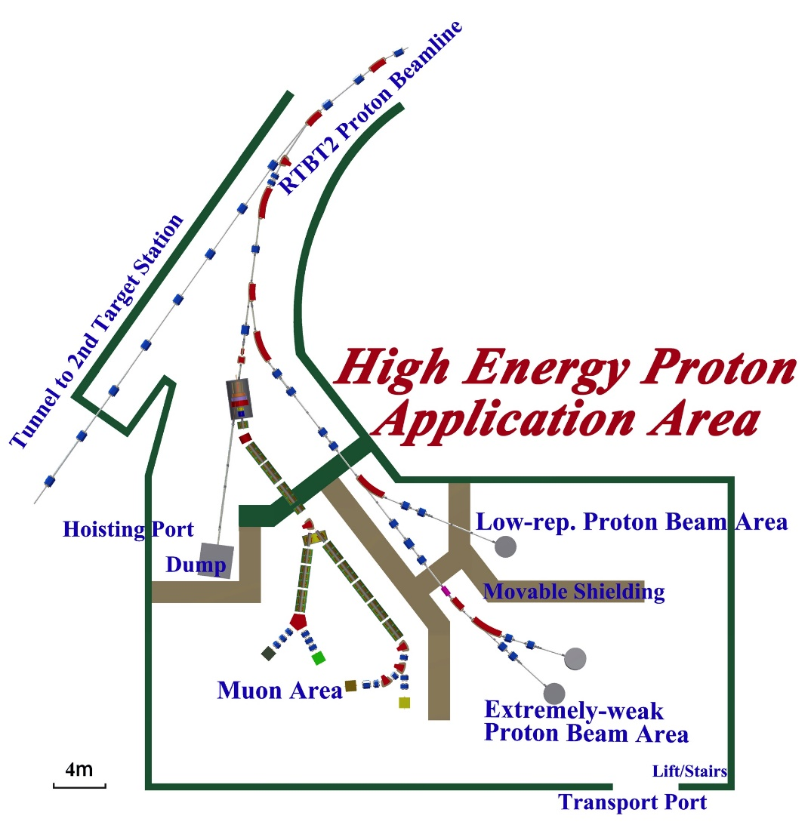
各系统总结及计划-束流扩展应用系统
成立了CSNS实验缪子源物理研究小组，争取在11月底给出一个初步可行的设计方案。
当前初步完成了质子束线、靶站结构、简化的缪子束线和表面muon的束线设计，下一步就进行结构和参数优化。
13
13

Slide 14
各系统总结及计划-物理系统
机器状态的重复性问题
不同发束流之间状态漫漂
监测各个设备参数
DTL通过率还有提升的空间
在1Hz状态下把DTL通过率优化到比较高的水平，切换成25Hz通过率变低
机器工作在25Hz状态下，借助切束器把束流切成1Hz来优化机器状态
RCS交流模式轨道校正
垂直方向比较容易校正，水平方向不易校正；轨道校正轨道变小，但是束损增加
研究有无横向-纵向耦合；BPM档位设置；BPM准直误差；校正子增益、定时
RCS交流模式光学参数测量
交流轨道响应测量的可信度；分析校正子、BPM增益
测量交流模式整个周期Beta函数，计算机器实际接受度
基于光学参数测量的模式优化
14
14

Slide 15
各系统总结及计划-物理系统
RCS准直器
尚未启用准直器；发现启用准直器后准直器下游束损探头读数很大
提高束流功率需要启用准直器
分析启用准直器后下游束损探头读数大的原因；是否产生残余剂量
测量准直器位置Beta函数，校正轨道，优化准直器设置
结合横向相空间涂抹优化准直器设置
RCS束流分布优化——横向相空间涂抹、纵向分布优化
定时引出束流，测量实际涂抹出的束流分布
基于束流光学参数测量、涂抹磁铁标定结果做涂抹优化
WCM分析纵向相空间分布
优化腔压曲线、散束腔设置、纵向相空间“涂抹”
八极铁对打靶束流分布的调制作用研究
提高束流功率需要启用RTBT上八极铁优化束流在靶面的分布
与注入涂抹结合研究八极铁对束流的调制作用
15
15

Slide 16
讨论的主要问题
各系统还需继续深入研究提高设备运行可靠性及稳定性的方法，从而保证整个机器的稳定运行。
谢谢！
16
16

